Slide 1
PHP
Made by: Leroy, Mart, Ramon, Tom & Coen

Slide 2
Onderwerpen
Wat is PhP?
De werking van PhP.
Voorbeelden van PhP.

Slide 3
Wat is PhP?

Slide 5
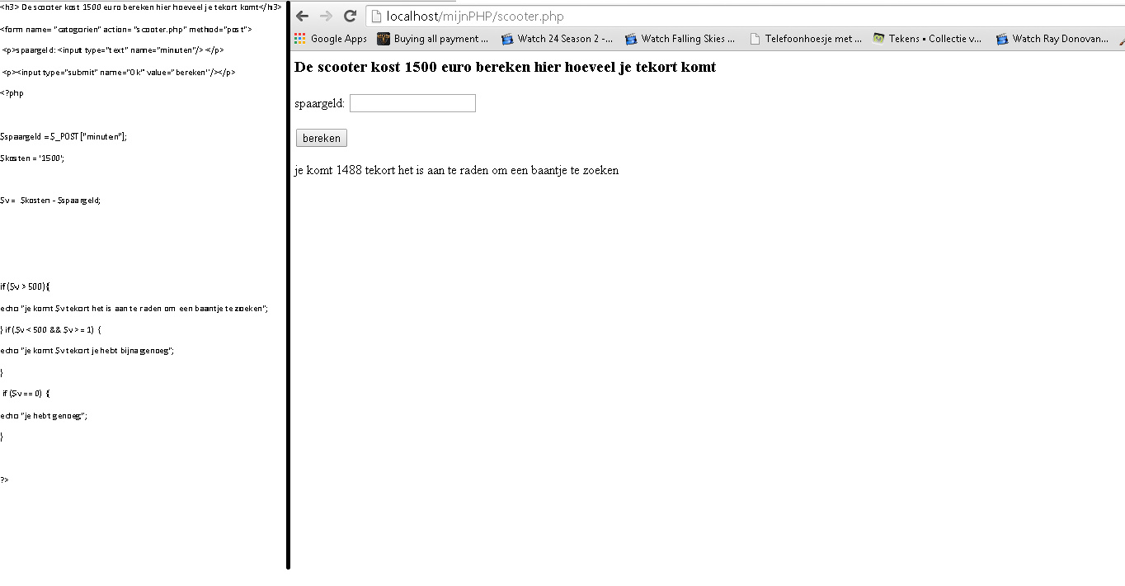
Voorbeelden van PhP

